Slide 1
Формирование математической грамотности на уроках математики и во внеурочной деятельности
Доронина Людмила Анатольевна
МБОУ «Приобская СОШ»

Slide 2
Все есть число
говорили пифагорейцы (ученики древнегреческого математика Пифагора).
Значит всё можно обозначить числом. Так как многие предметы внешнего мира имеет схожую форму, возникла потребность их сосчитать.

Slide 3
Математическая грамотность
понимается способность учащихся:
–распознавать проблемы, возникающие в окружающем мире, которые могут быть решены средствами математики;
–формулировать эти проблемы на языке математики;
–решать эти проблемы, используя математические факты и методы;
–анализировать использованные методы решения;
–интерпретировать полученные результаты с учетом поставленной проблемы;
–формулировать и записывать результаты решения.

Slide 4
Мыслительные задачи
которые будут решаться учащимися:
–формулировать ситуацию на языке математики;
–применять математические понятия, факты, процедуры;
–интерпретировать, использовать и оценивать математические результаты

Slide 5
Решение
жизненных ситуаций, бытовых задач; задач «из жизни»;
проектных задач;
задач, в которых требуется найти часть данных;
задач, требующих для решения прикидки, анализа и оценки информации;
комбинаторных задач
Выполнение заданий, требующих:
• сбора информации из разных источников и ее интерпретации;
• догадки, высказывания предположения, выдвижения гипотезы;
• переформулирования и обобщения.

Slide 7
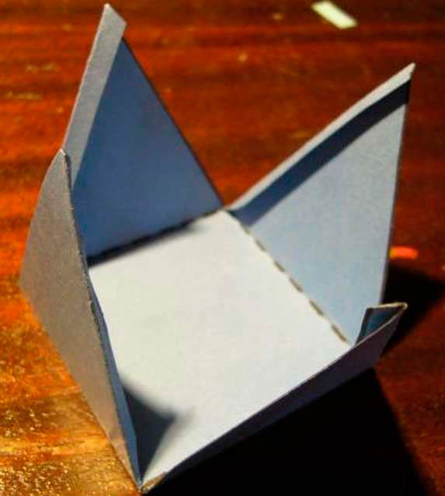
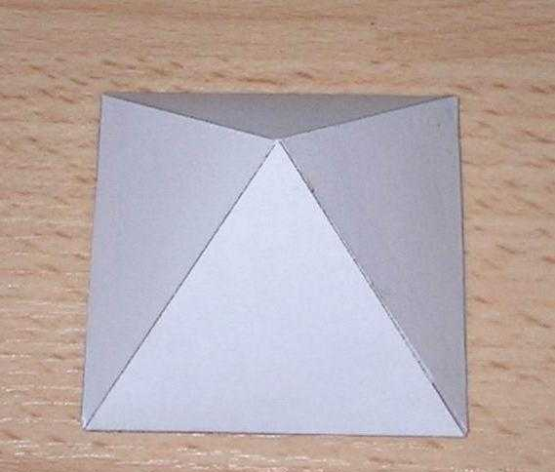
Практические работы
1. Создание пирамиды
Алгоритм работы
Начертить развертку пирамиды на клетчатой бумаге (см. образец на рис. 10.46). Размеры – сторона квадрата – основания – 4 см, высота боковой грани пирамиды – 6 см
Вырежи ее и наклей на альбомный лист.
Вырежи из альбомного листа. Не забудь оставить припуски на швы (склеивание) на двух противоположных боковых гранях
Подпиши пирамиду со стороны основания (на альбомном листе)
Согни развертку по ребрам и отогни припуски на швы.
Сложи пирамиду
Используя клей, собери развертку в геометрическую фигуру – пирамида.

Slide 8
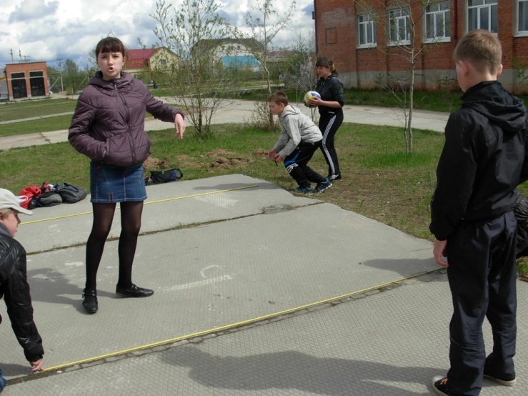
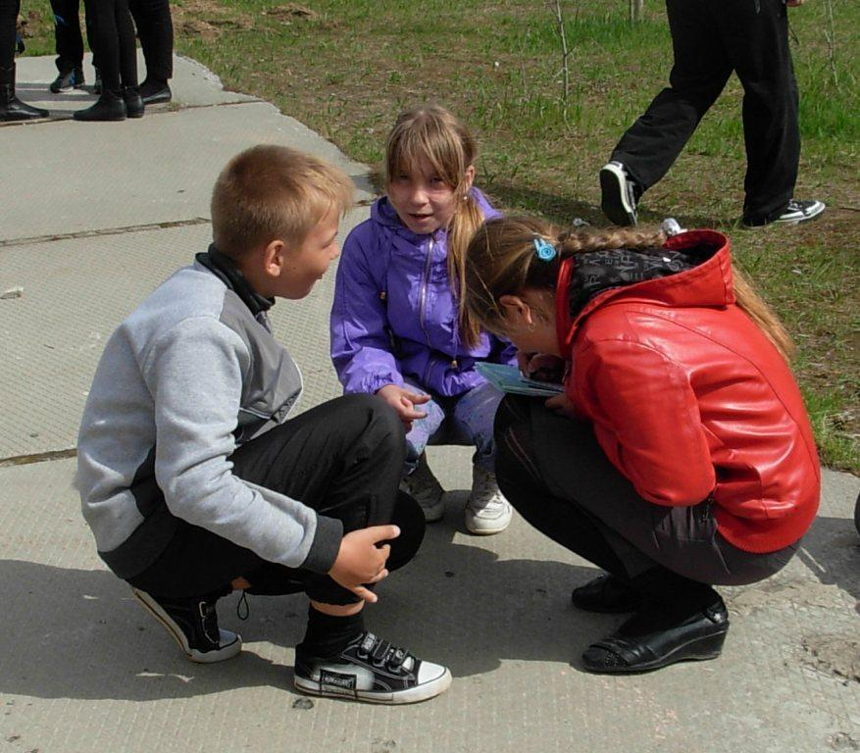
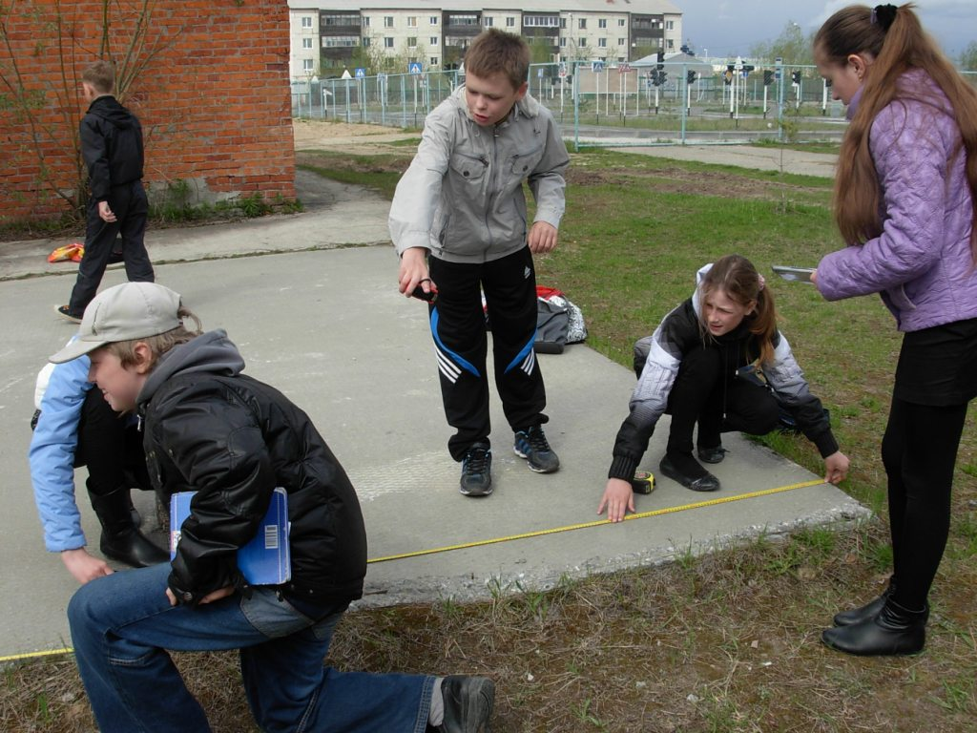
Практические работы
Измерения на местности
Длины, ширины, высоты бетонных плит на школьном участке (аэродромных и тротуарных). Расчет их площади, объема.
Диаметра и радиуса круглой площадки во дворе школы, расчет площади круга и длины окружности

Slide 9
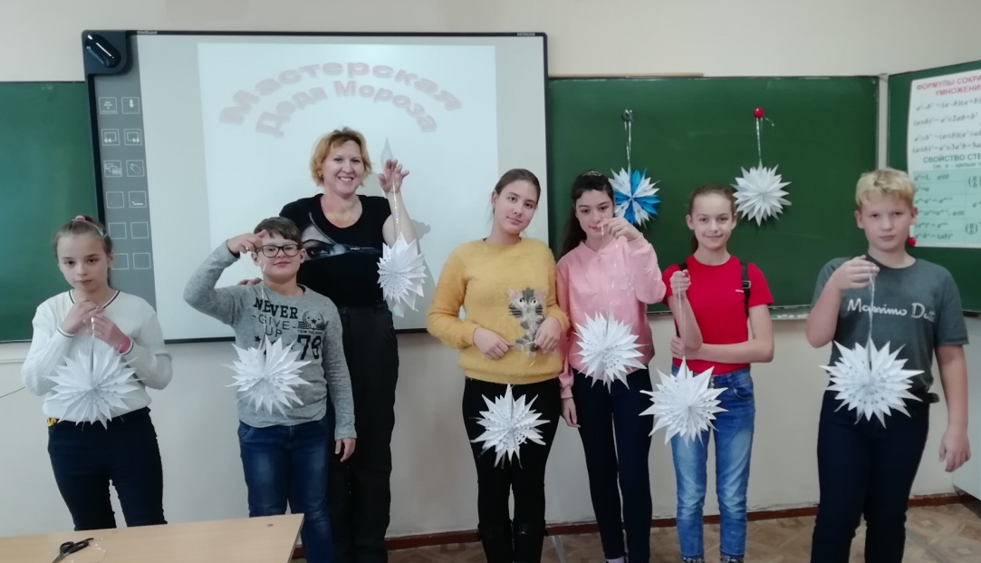
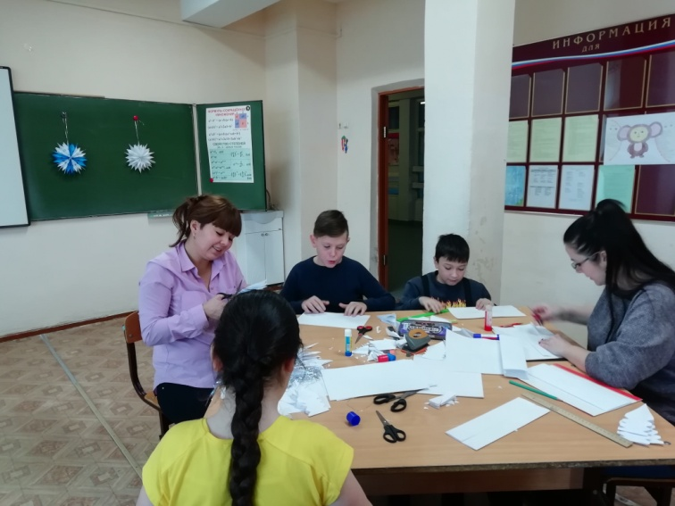
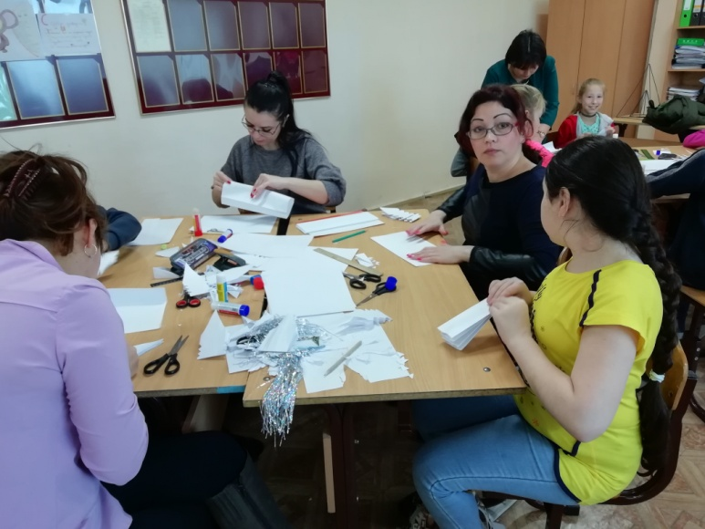
Мастерская Деда Мороза

Slide 10
Проект «Изучение общественного мнения»
Учебник математики 5 класс Г.В. Дорофеев и др.
№ 1025

Slide 11
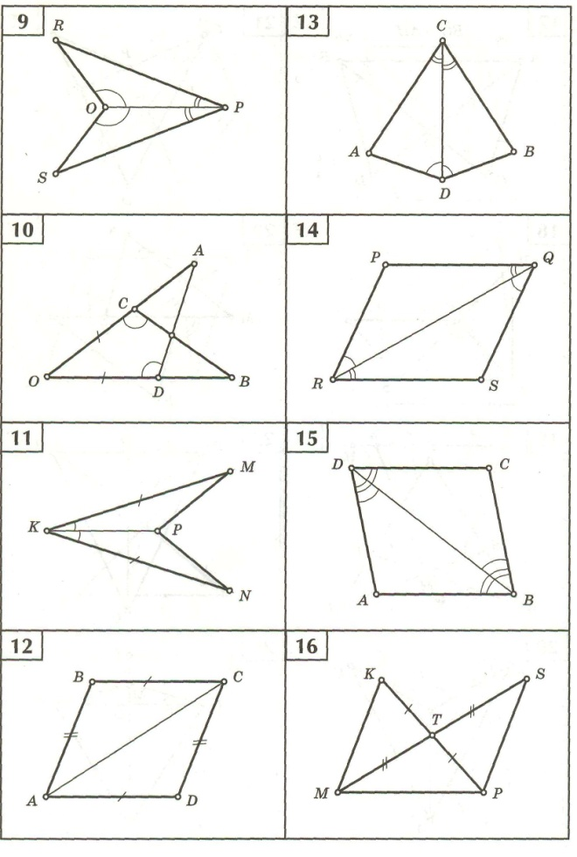
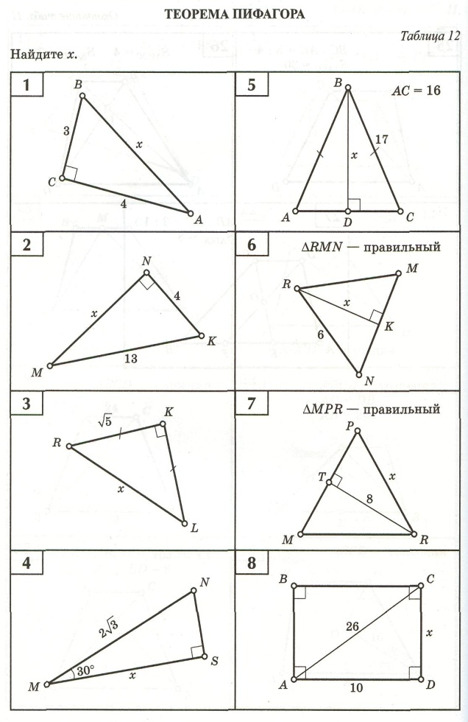
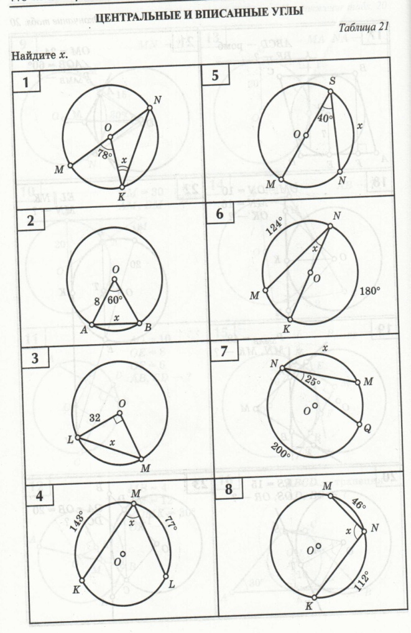
Система тренажеров по геометрии (7-9 класс)

Slide 12
Реальная математика ОГЭ, ЕГЭ
Схемы участка, квартиры, схема метро
План местности
Шины
ОСАГО
Печи
Теплицы
Террасы
Зонтики
Размеры бумаги и др.

Slide 15
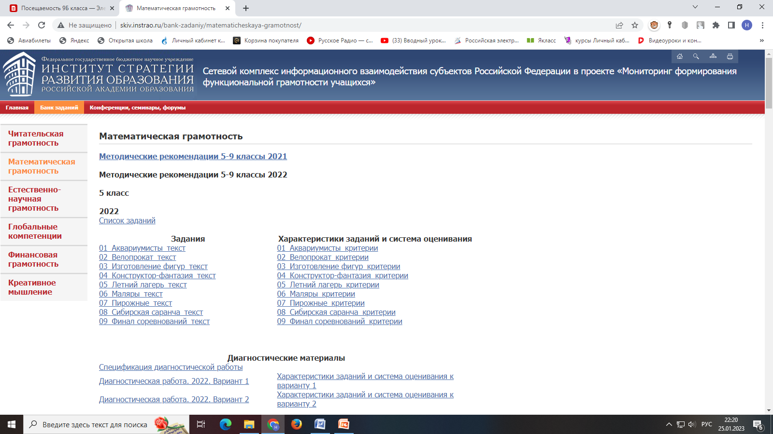
http://skiv.instrao.ru/bank-zadaniy/matematicheskaya-gramotnost/
Сетевой комплекс информационного взаимодействия субъектов Российской Федерации в проекте «Мониторинг формирования функциональной грамотности учащихся»
Институт стратегии развития образования РАО

Slide 17
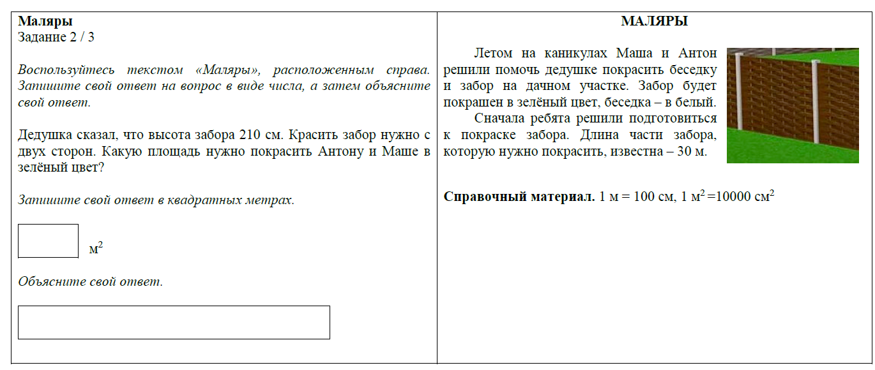

Slide 18
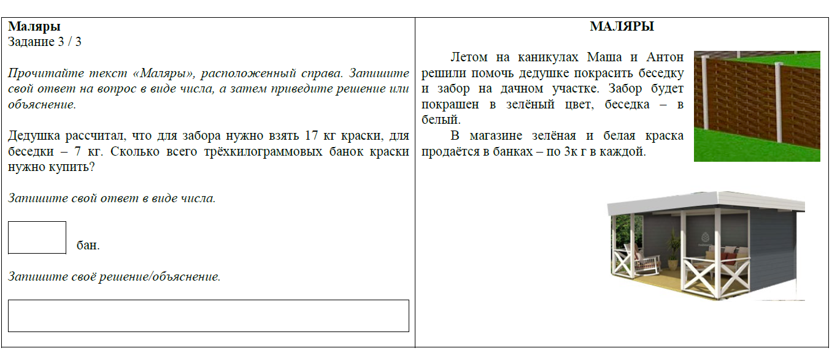

Slide 20
Учащиеся, овладевшие математической грамотностью, способны:
распознавать проблемы, возникающие в окружающей действительности;
формулировать проблемы на языке математики;
решать, используя математические методы;
анализировать использованные методы решения;
интерпретировать полученные результаты;
формулировать и записывать результаты решения проблемы.

Slide 21
Таким образом, задачи по формированию функциональной грамотности, в частности, математической грамотности обучающихся, возможно реализовать при условии оптимального сочетания учебного содержания базового уровня образования и дополнительных курсов, направленных на совершенствование прикладных математических умений, использующихся в различных жизненных ситуациях

Slide 22
